Slide 1
Algoritma dan Pemrograman Dasar
Perkenalan Dosen & Asprak, Pengenalan Materi

Slide 2
Dinar Munggaran Akhmad, M.Kom.

Slide 3
Prof. Dr. –Ing Soewarto Hardhienata / Syarif Hidayatullah, M.Si.

Slide 4
Dr. Prihastuti Harsani, M.Si.

Slide 5
Fathursyah A
065122057
065122057@student.unpak.ac.id
0812-8490-7610

Slide 6
Naufal Alwi Pratama
065122096
065122096@student.unpak.ac.id
0882-9156-4244

Slide 7
M Caesar Arifan Pradana
065122171
065122171@student.unpak.ac.id
0831-1234-2965

Slide 8
Syahrina Aryani Desti
065122159
065122159@student.unpak.ac.id
0857-0302-4317

Slide 9
Kontrak Kuliah

Slide 10
Bobot Penilaian

Slide 11
Praktikum – Tata Tertib
Mahasiswa wajib hadir minimal 10 menit sebelum praktikum dimulai, batas keterlambatan adalah 15 menit setelah praktikum dimulai.
Jika mahasiswa terlambat datang praktikum setelah 15 menit praktikum dimulai, maka mahasiswa wajib mengikuti kelas praktikum lain sebagai pengganti pada minggu yang sama.
Mahasiswa wajib mengenakan pakaian sopan (kemeja/baju berkerah, celana panjang dan sepatu).
Dilarang menggunakan topi atau jaket selama praktikum berlangsung.
Dilarang makan selama praktikum berlangsung.

Slide 12
Praktikum – Tata Tertib
Diperbolehkan minum dan membawa botol minum tetapi tidak ditaruh di atas meja/dekat komputer.
Dilarang mencabut/melepas/memasang/menyalakan/mematikan peralatan di laboratorium tanpa seizin asisten praktikum.
Pada saat praktikum mahasiswa tidak melakukan aktivitas apapun yang tidak berhubungan dengan praktikum.
Jika mahasiswa melanggar peraturan praktikum, maka asisten praktikum berhak mengeluarkan mahasiswa.
Jika mahasiswa berhalangan hadir, maka mahasiswa diwajibkan mengikuti praktikum dengan jadwal kelas lain sebagai kelas pengganti, batas mengikuti kelas pengganti adalah sebanyak tiga kali.
Mahasiswa yang mengikuti kelas pengganti wajib memberi kabar kepada asisten praktikum mengenai absen kehadiran.

Slide 13
Timeline Praktikum
Perkenalan Dosen & Asprak, Pengenalan Materi
Algoritma dan Pemrograman
Tipe Data, Variable, dan Konstanta
Review + Gambaran UTP
Pemilihan
Operator Logika

Slide 14
Timeline Praktikum
UTP
Perulangan
Sub-Routine & Scope
Presentasi Project Akhir
Manipulasi String
Array

Slide 15
Timeline Praktikum
Presentasi Project Akhir
Redemial/Project Susulan

Slide 16
Rekomendasi Program Pendukung

Slide 17

Program Pendukung
KFLearning
Merupakan aplikasi e-learning terpadu untuk laboratorium komputer Universitas Pakuan.
https://kflearning.kodesiana.com

Slide 18




Program Pendukung
Visual Studio Code
CodeBlocks
Dev C++
Sublime Text
dan lain-lain...
*Beberapa program lainnya mungkin belum termasuk compiler C++

Slide 19
Apa sih Algoritma itu?

Slide 20
Menurut Al - Khawarizmi, “algoritma adalah suatu metode khusus untuk menyelesaikan suatu persoalan.”

Slide 21

Kenapa harus Bahasa C++?

Slide 22
Mengapa C++
Sesuai kurikulum teori
Pengetahuan mendalam dari programming sebagai low level language
Mudah beradaptasi dengan syntax Bahasa pemrograman lainnya.

Slide 23
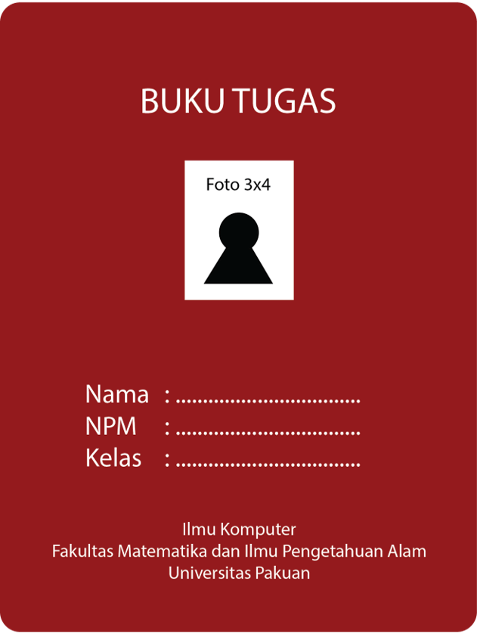
Ketentuan Buku Tugas
Format cover seperti gambar di samping
Buku Tugas berukuran B5
Warna sampul merah
Sertakan foto diri 3x4 (bebas)
Bila tidak mengerjakan/membawa, dikeluarkan dari kelas
Ditulis tangan & termasuk syntax/source code
Tidak diperkenankan melakukan kecurangan seperti mencontek, plagiarism
Setelah ditulis, tugas difoto dan ditambahkan hasil output dari codingan tersebut dikumpulkan ke Google Formulir

Slide 24
Terima Kasih

Slide 25
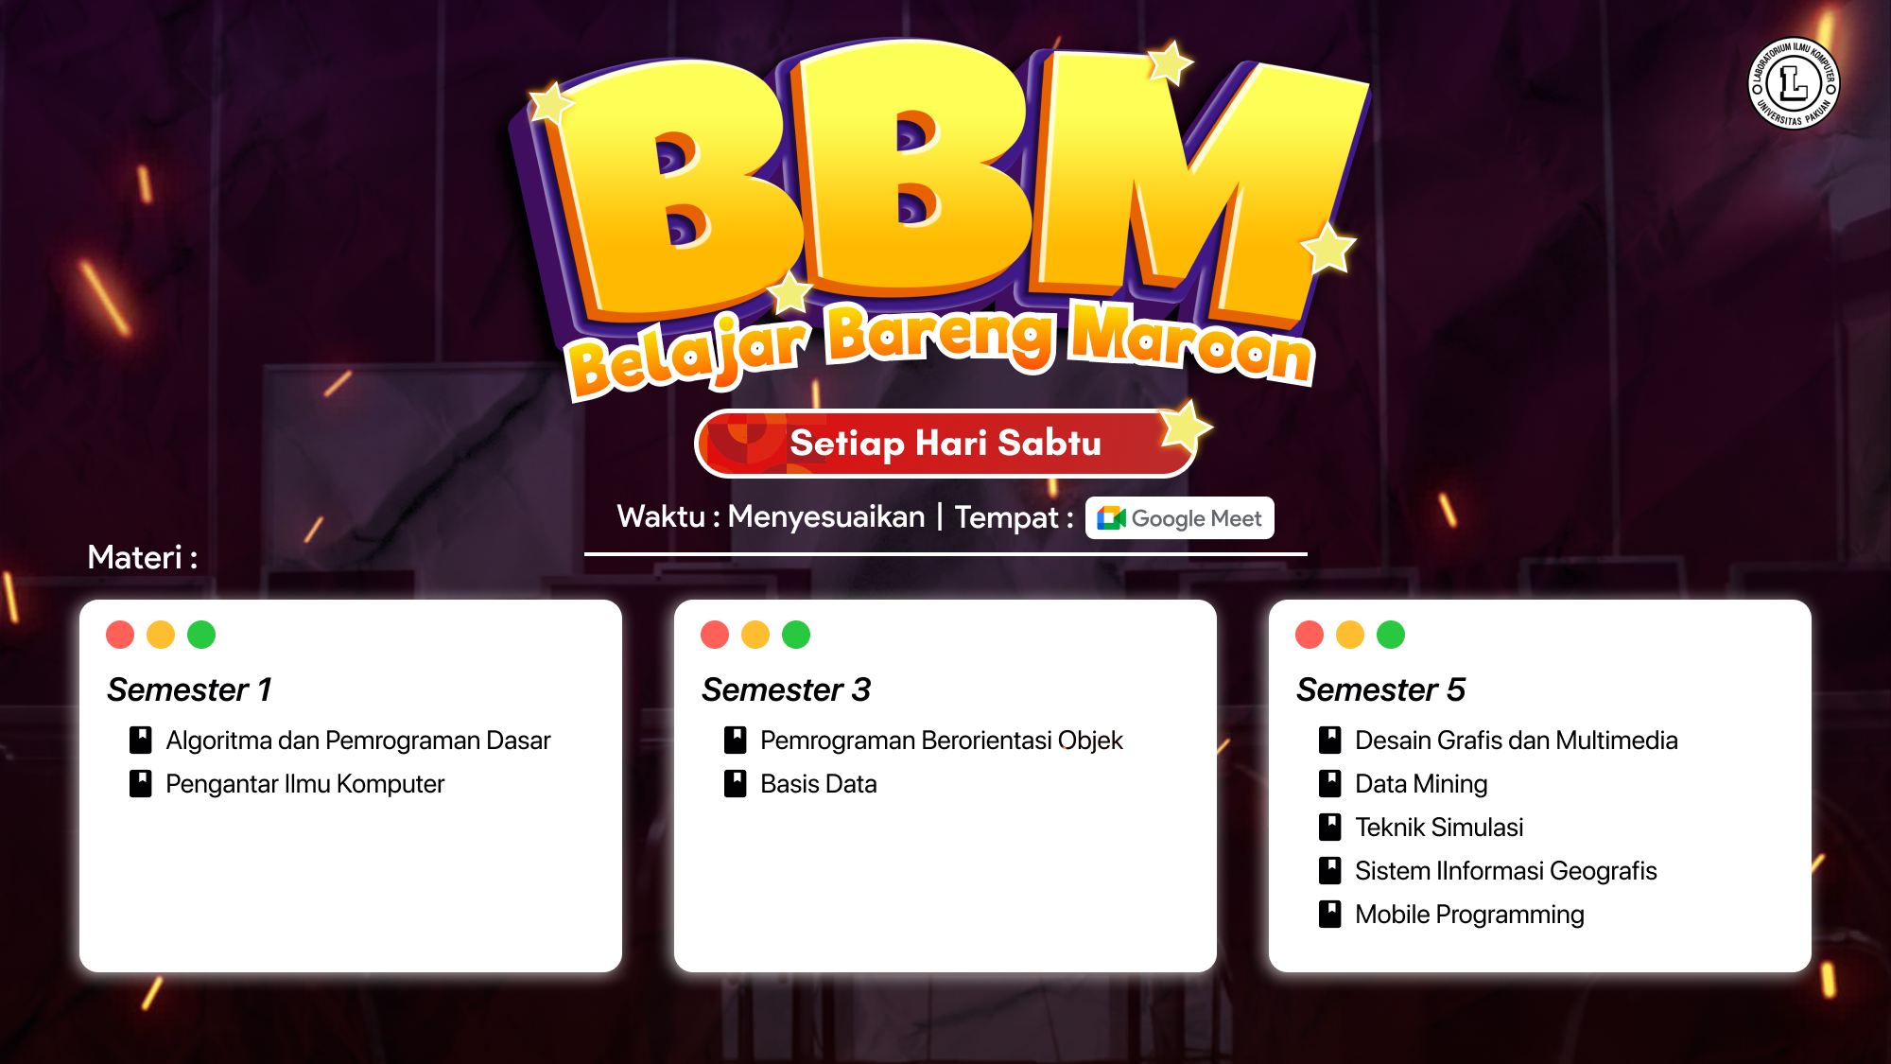
Terima Kasih

